Slide 1
SVEIKINAME
2015 m. gegužės 26 d.

Slide 2
Vilniaus Žirmūnų gimnazijos merginų futbolo komandą, iškovojusią III vietą 2014 – 2015 m.m. Vilniaus gimnazijų mokinių XIV sporto žaidynių merginų 5x5 futbolo čempionate.

Slide 3
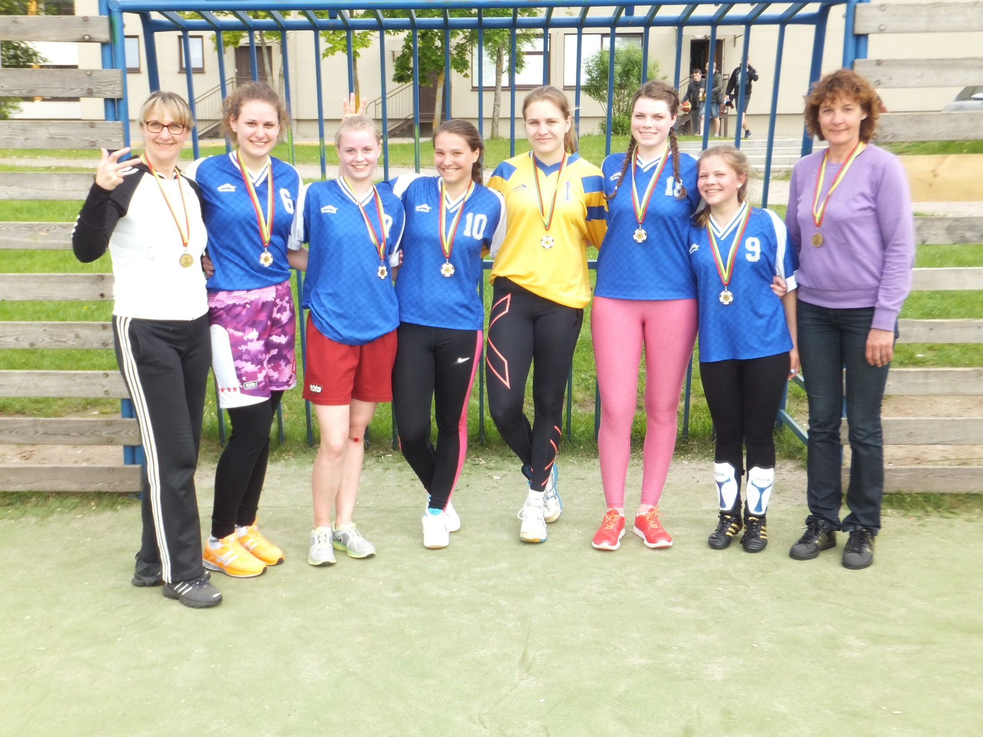

Slide 4
Komandai atstovavo:
Gabija Tinginytė IIa
Monika Mačionytė IIa
Laura Jurgelevičiūtė IIa
Kornelija Vasilevskaitė IIIg
Gabrielė Medingytė IVc
Ugnė Kilaitė IVc
Karolina Aidukaitė IVd
Ina Mylko IVd
Giedrė Ulytė IVd
Mokytoja Jolanta Jurčiuvienė
Mokytoja Laima Kavaliauskienė

Slide 5
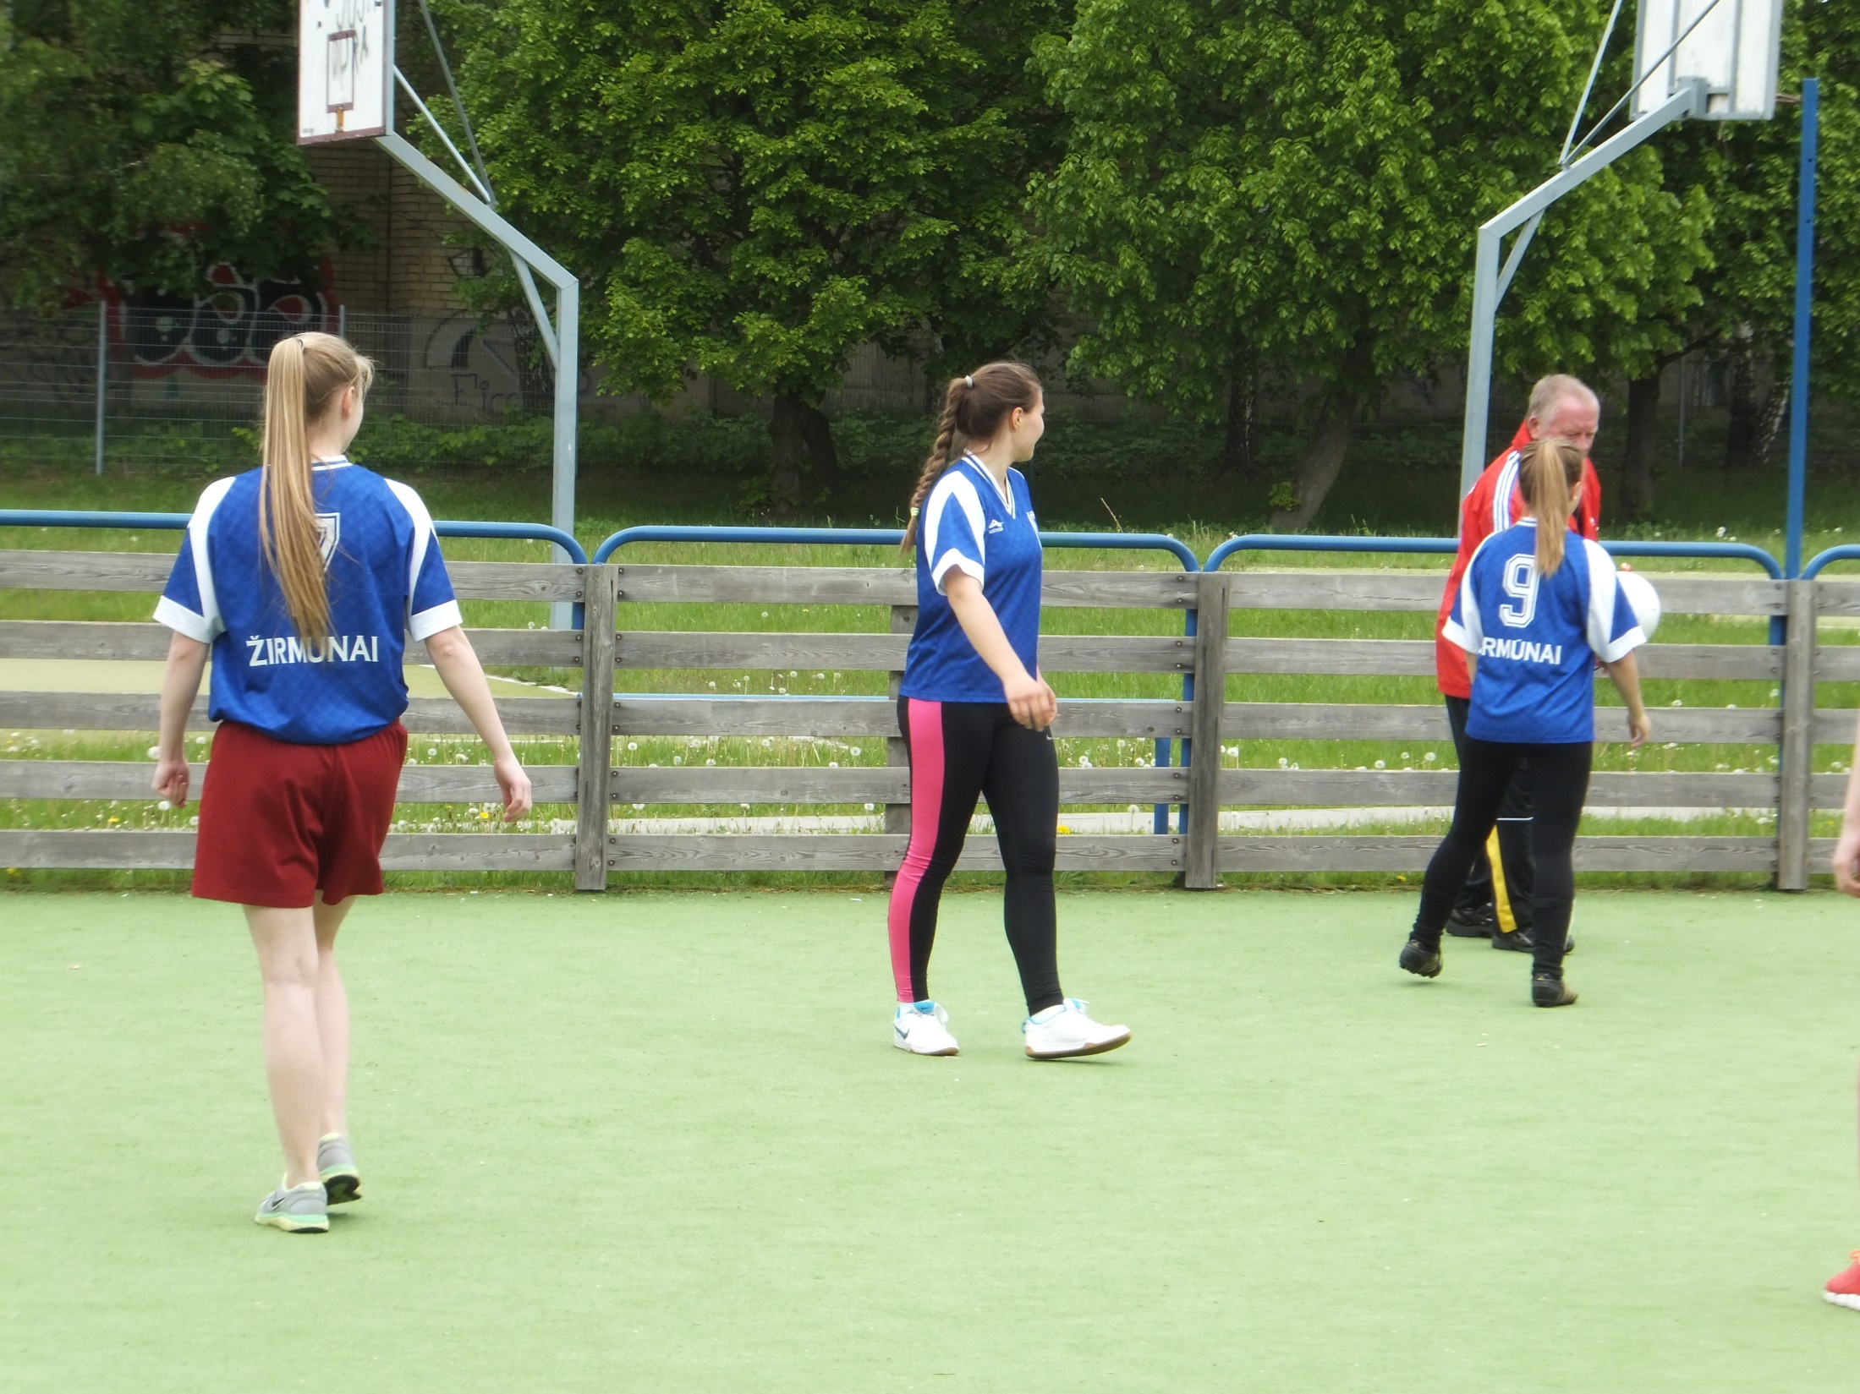

Slide 6
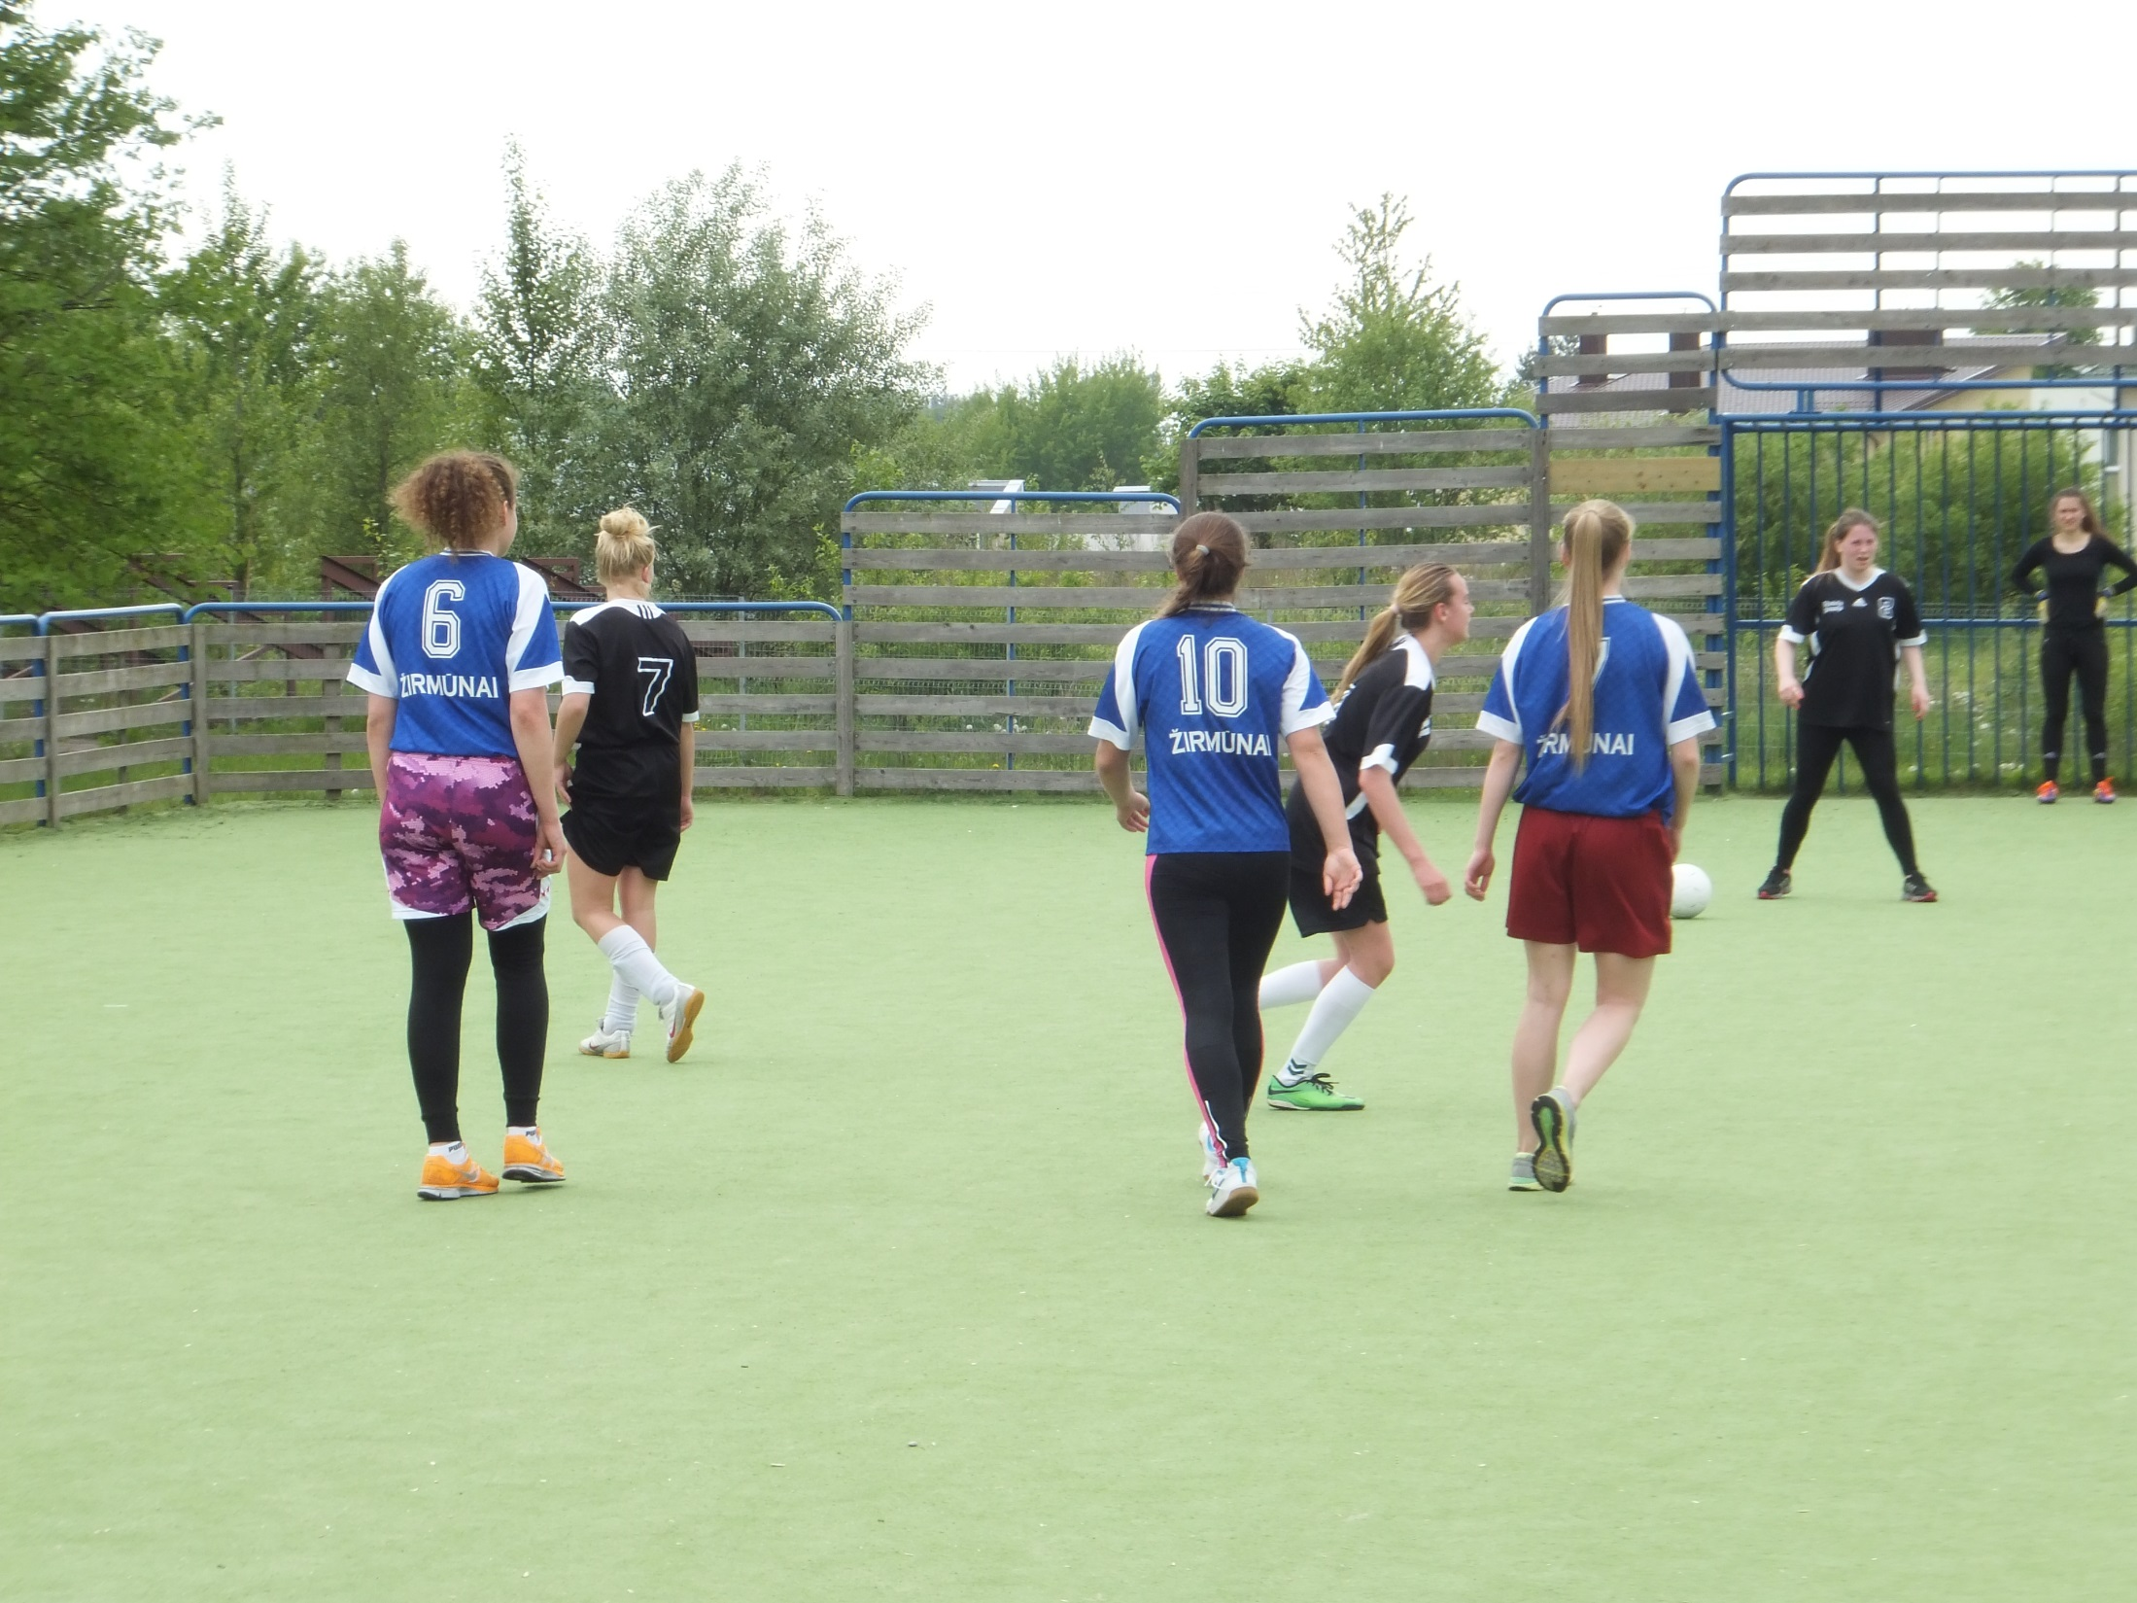

Slide 7
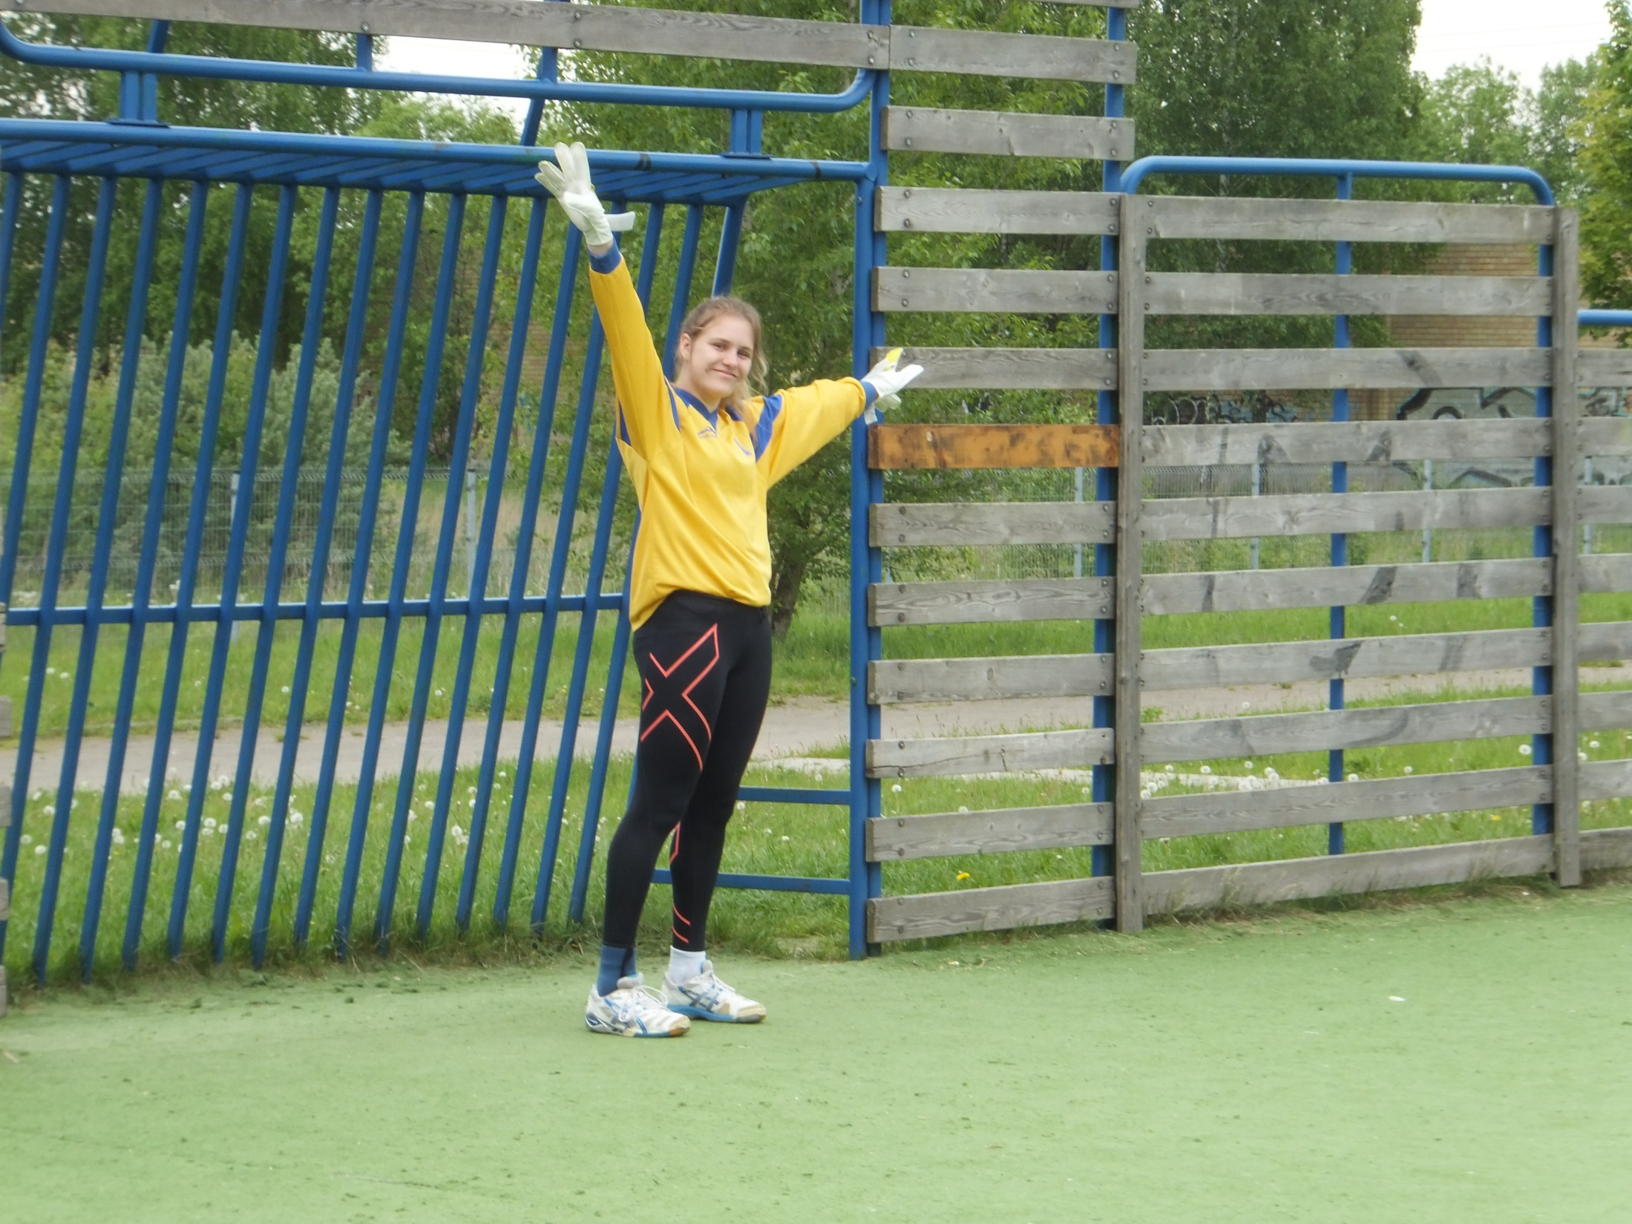

Slide 8
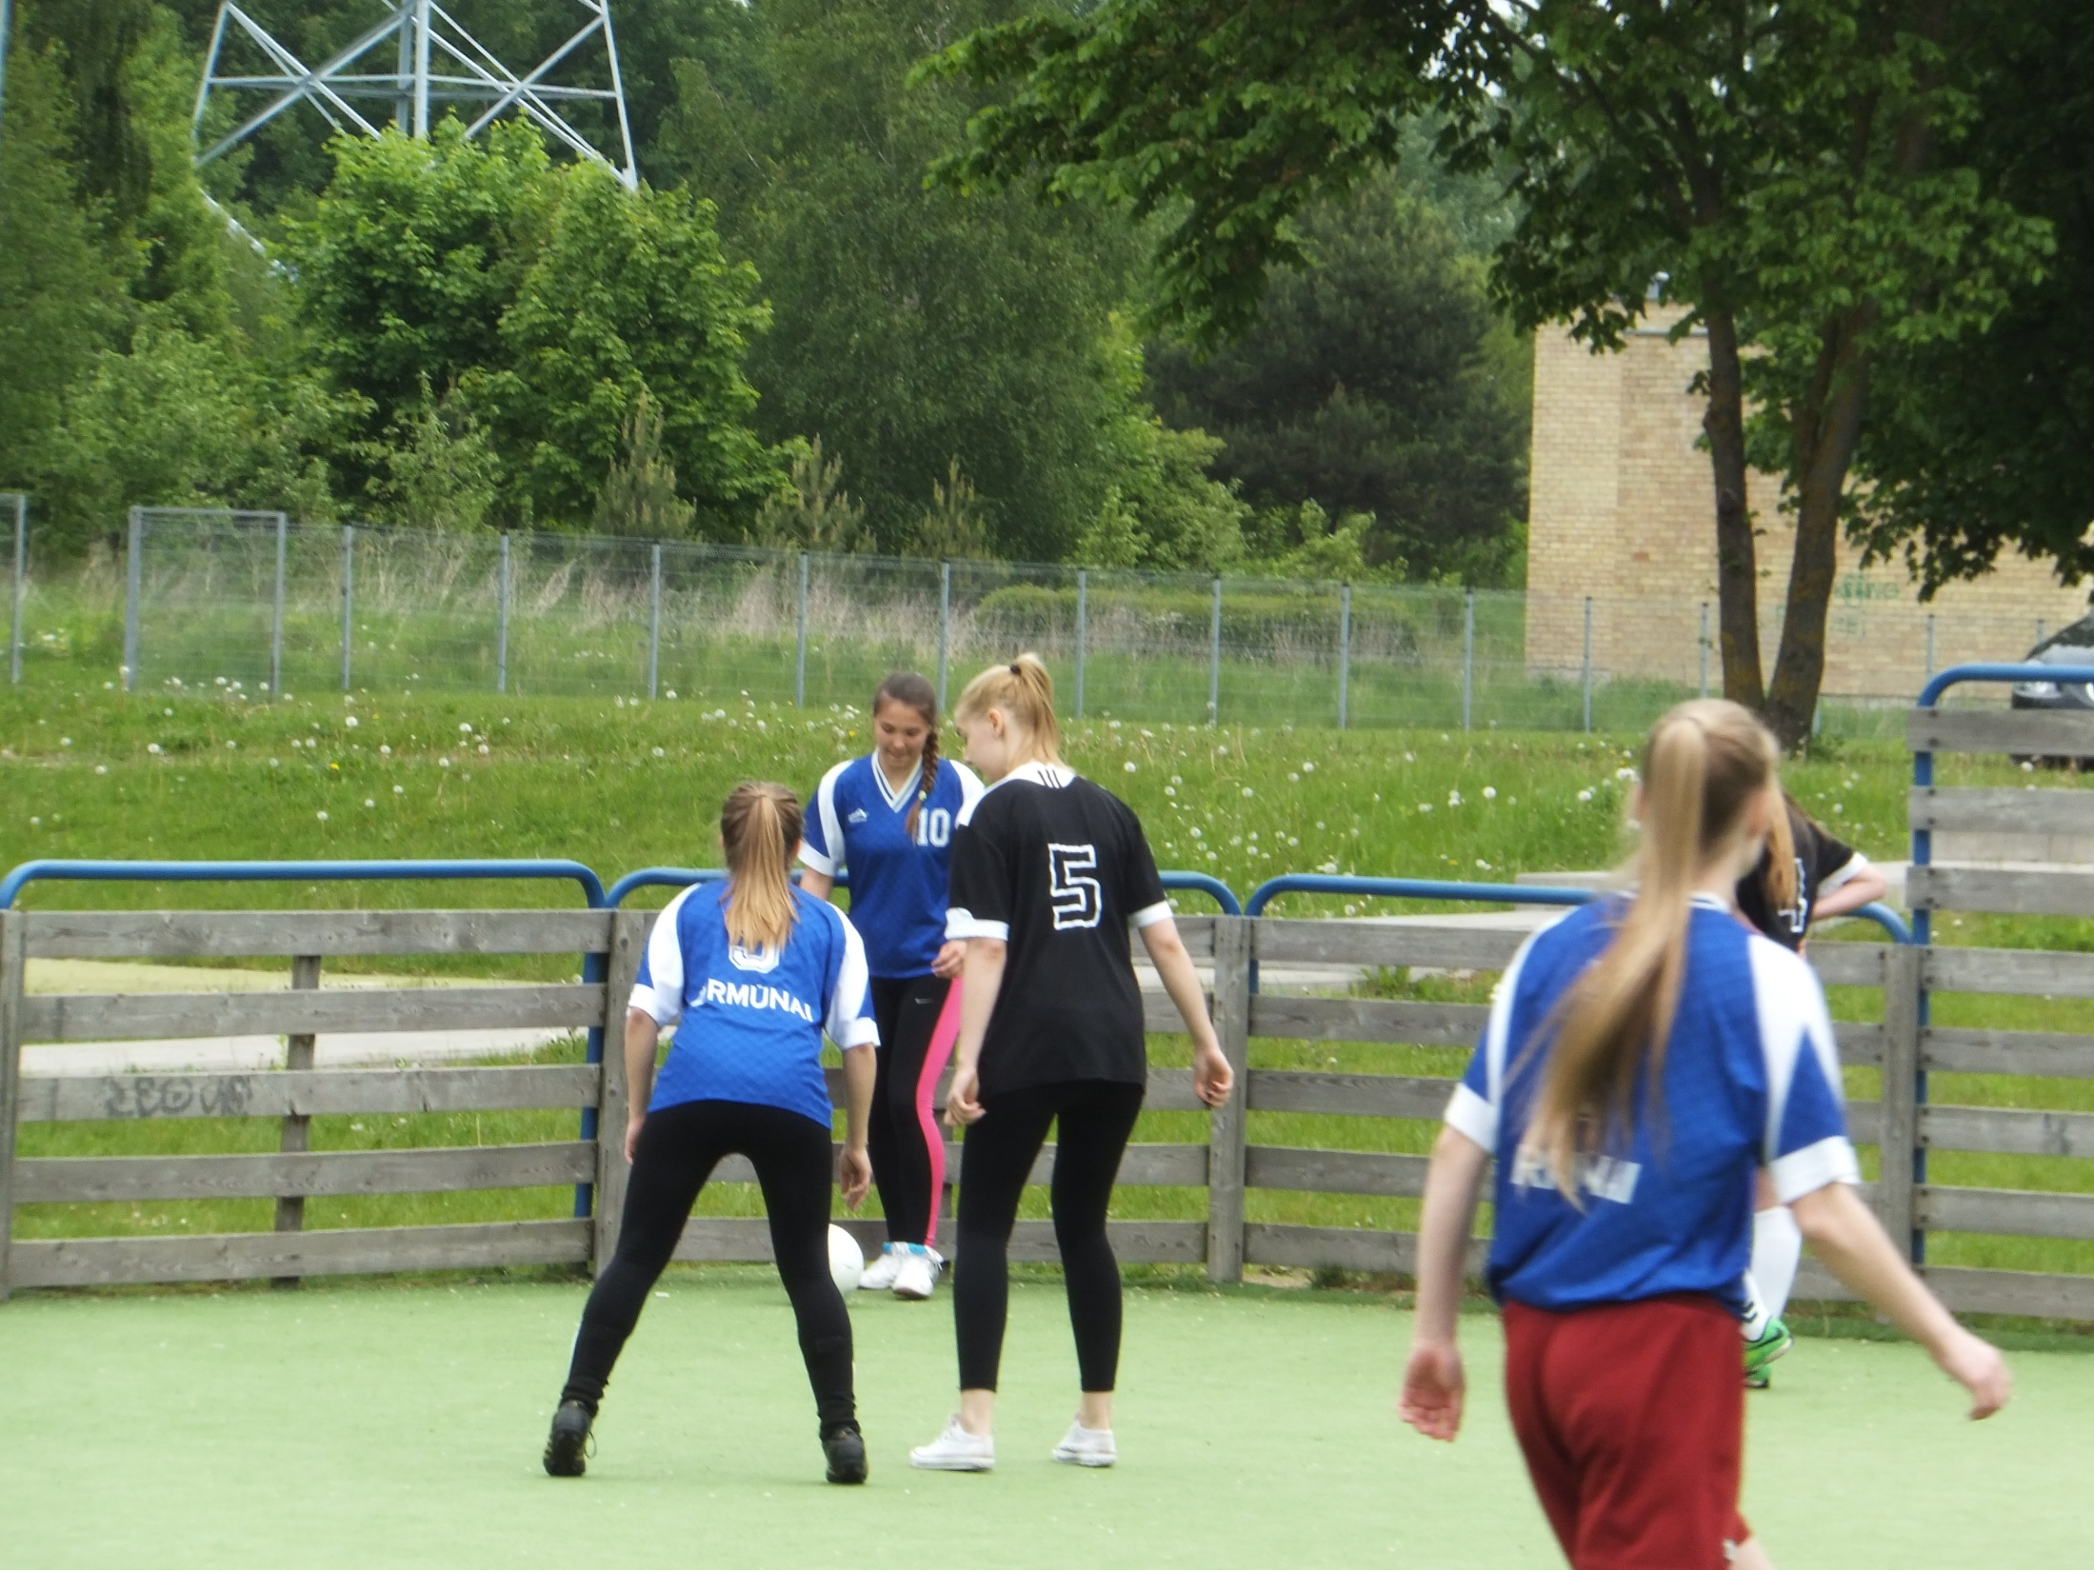

Slide 9
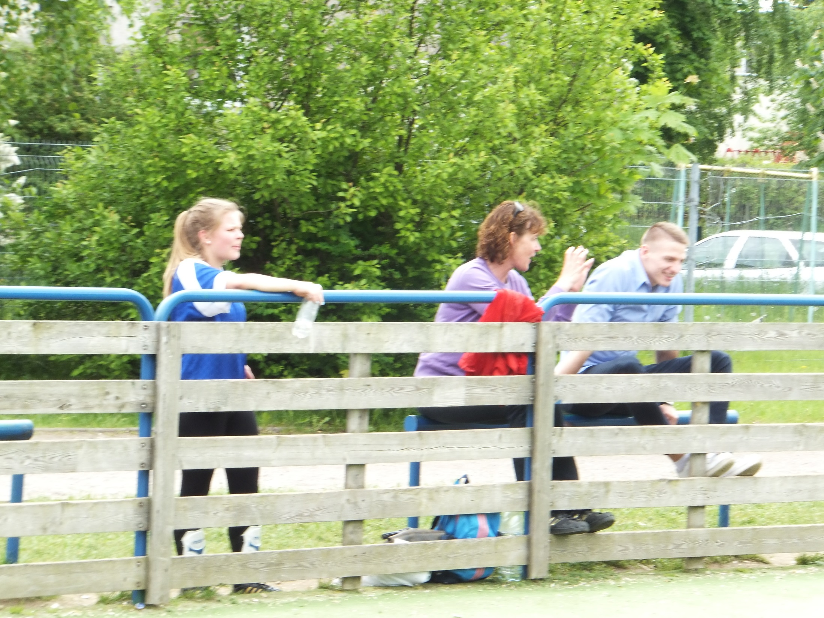

Slide 10
AČIŪ! Šaunuolės!

